Slide 1

Консультации для родителей
Первый раз в первый ряд
(о походе в театр вместе с малышом)
Презентацию составила: Кудрявцева Раиса Валентиновна
Воспитатель ГБДОУ № 15
г. Санкт-Петербург

Slide 2
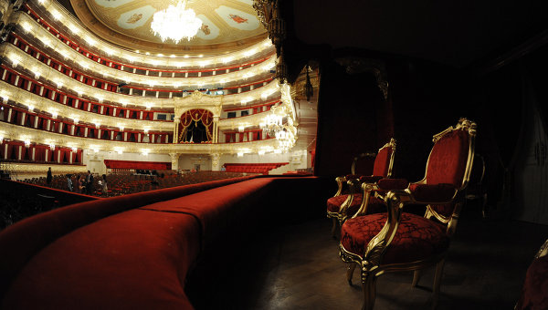
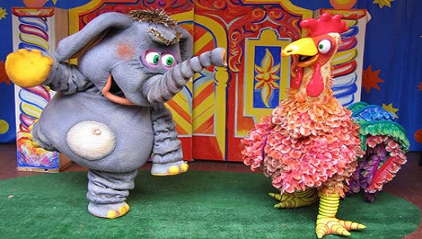
Какой театр выбрать?
Самые подходящие для малышей театры – кукольные и музыкальные.
Дети - народ очень музыкальный и прихлопывать- притопывать под веселые песенки вместе с артистами им будет куда интереснее, чем просто сидеть в зрительском кресле. Ну, а уж кукольное представление для ребенка – это настоящее чудо: еще бы, на его глазах оживают любимые плюшевые зайцы и пучеглазые куклы! Еще дети хорошо реагируют на представления с животными и цирковые номера.
Выбирая театр, остановите свой взор именно на специализированном детском. Многие взрослые театры тоже устраивают представления для малышей, но там нет той сказочной ауры, которая непременно есть в детском театре.

Slide 3
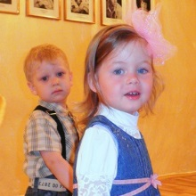
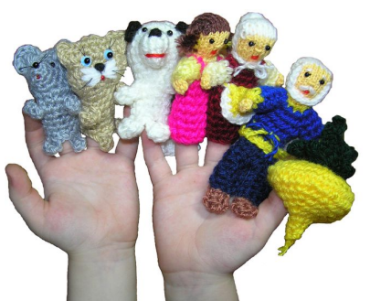
На какой спектакль пойти?
Сходите в кассу и подробно изучите репертуар, расспросите знакомых, работников. Вам нужен спектакль, рассчитанный на малышей, даже если вашему ребенку почти четыре года, но вы идете с ним в театр впервые. По времени это может быть либо одноактный спектакль ( но не дольше 45 минут), либо пьеса в двух действиях по 25 минут с антрактом. Не расстраивайтесь, если после перерыва ваш зритель откажется идти в зал. Впечатлений о походе в театр ему хватит, а финал сказки досмотрите в следующий раз.
Предпочтение отдайте постановкам по мотивам известных малышу русских народных сказок, где много знакомых добрых персонажей.

Slide 4
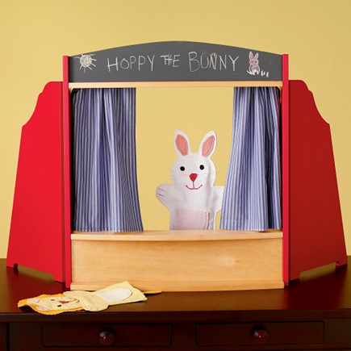
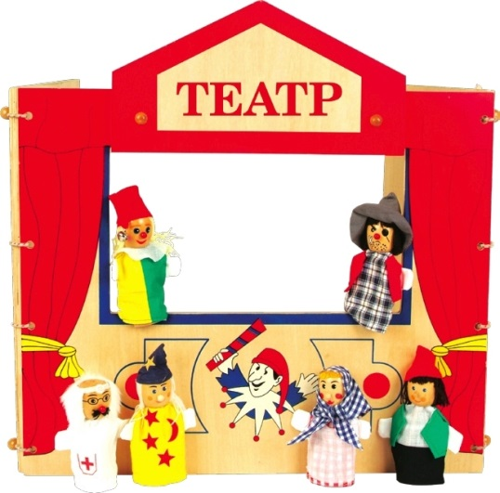

Что заранее рассказать?
Лучше начать не с беседы, а с картинки. Определитесь с датой своей личной премьеры, за пару недель до спектакля сходите на прогулку к театру – обойдите кругом, расскажите, что в этом доме трудятся артисты и показывают сказки, предложите побывать внутри и посмотреть на занавес, сцену и героев.
Дома усадите малыша на диванчик, а сами разыграйте перед ним отрепетированную сказку. Можно смастерить из большой коробки занавес, а актерами пусть будут куклы с мишками или герои настоящего домашнего театра. Если ребенку затея понравилась, то можно вместе с ним пополнять театр самим.
Единственное о чем следует поговорить – это правила поведения в театре (нельзя шуметь, отвлекать соседа, шуршать бумажками, зато можно хлопать и дарить актерам цветы).

Slide 5
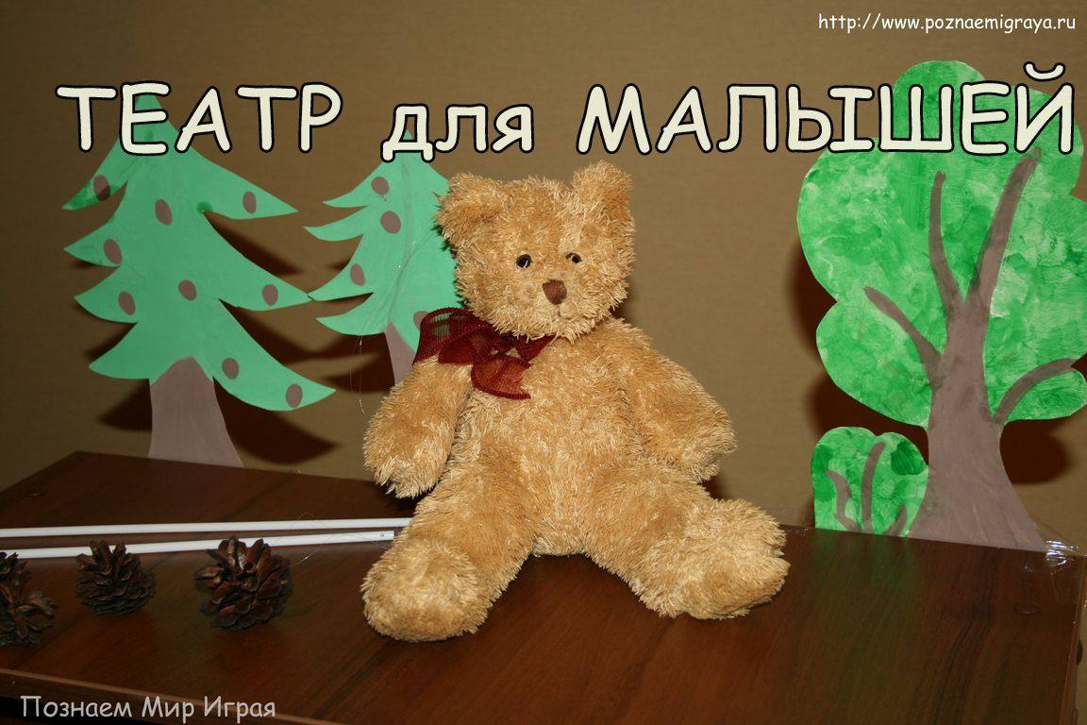
Когда идти?
Поход в театр должен стать для вашего чада настоящим праздником. Поэтому заранее выберите день, купите билеты и приготовьте наряд.
Постарайтесь избежать каникул или выходных – в эти дни в театре многолюдно и слишком шумно. И не планируйте на этот день больше никаких гостей, походов в поликлинику, шоп- туров. Ребенку надо дать возможность справиться с эмоциями.
Если вы с ребенком начали ходить в детский сад или на развивающие занятия, то с театром стоит повременить на месяц, чтобы не перегружать психику ребенка. По времени выбирайте спектакли утренние, чтобы к тихому часу оказаться дома.

Slide 6
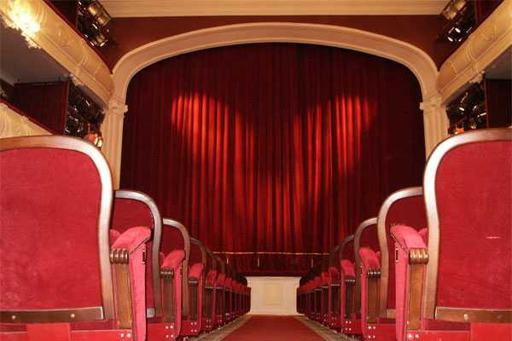
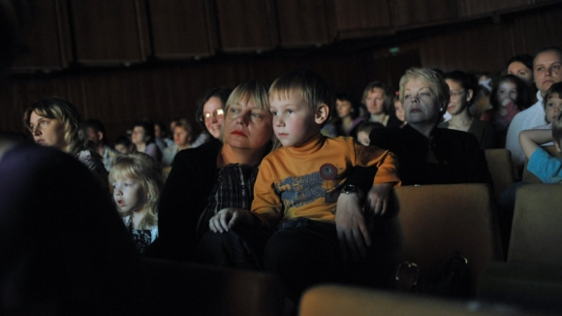
Какие места занимать?
В детских театрах часто первые ряды отданы детям, а родители сидят на задних или сбоку. Если вы опасаетесь, что ваш малыш не сможет усидеть один, попросите в кассе боковые места, чтобы находиться рядом, или купите билеты на задний ряд и посадите ребенка на руки. Кстати, в этом случае вы сможете помочь ребенку понять, что творится на сцене, комментируя шепотом на ушко действия актеров и стимулируя его смотреть внимательно.

Slide 7
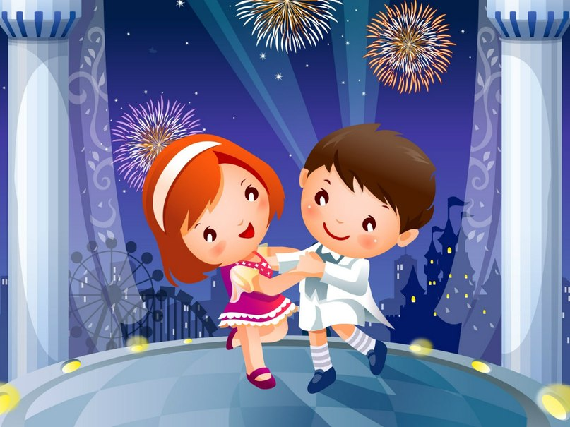
Что взять с собой?
Обязательно нарядите ребенка и торжественно оденьтесь сами, чтобы подчеркнуть значимость события. С собой возьмите сменную обувь. Захватите фотоаппарат. Чтобы не стоять в буфете, возьмите сок и печенье.
Не забудьте и про кошелек. Программку можно будет вставить в детский фотоальбом на память, да и клоунский носик или театральный звонок подарить ребенку в этот день будет нелишним.

Slide 8
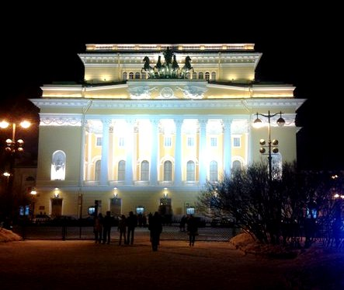
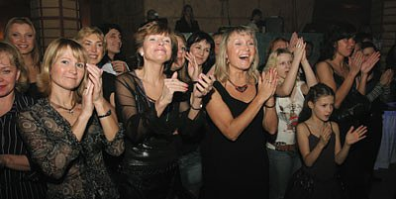
Как понять впечатления зрителя?
Дома можете вместе с малышом рассказать о своей премьере бабушке. Если малыш поддержит ваш рассказ, начнет вставлять свои детали, отвечать на вопросы, смело планируйте следующий поход. Если же он замолчит, подождите. Кстати, часто детские впечатления проявляются в игре. Например, через пару дней ребенок вдруг начнет изображать актера на сцене или играть с куклами в «поход в театр». А возможно, попросит вас об очередной сказке. Значит, будем репетировать, чтобы подарить своему зрителю настоящее волшебство.

Slide 9
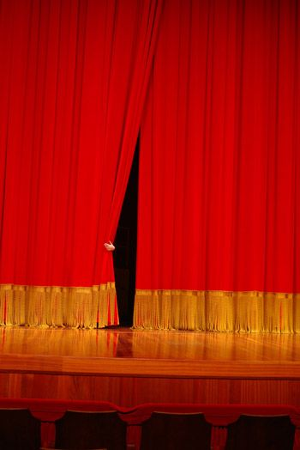
спасибо за внимание!!!

